Slide 1

NỘI DUNG:
I. BIẾN NGẪU NHIÊN (BNN)
II. THAM SỐ ĐẶC TRƯNG CỦA BNN
III. MỘT SỐ LUẬT PHÂN PHỐI XÁC SUẤT THÔNG DỤNG
CHƯƠNG 2: BIẾN NGẪU NHIÊN VÀ LUẬT PHÂN PHỐI XÁC SUẤT

Slide 2
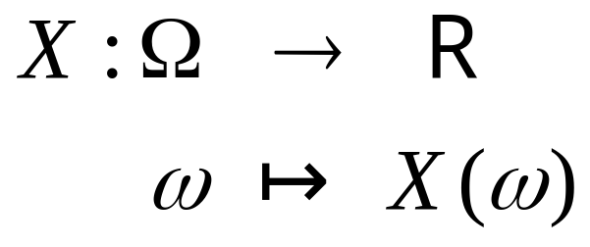
I. BIẾN NGẪU NHIÊN
1. Khái niệm
Biểu diễn định lượng các kết quả của thí nghiệm ngẫu nhiên (phép thử ngẫu nhiên)
X là biến ngẫu nhiên
X(B)
B

Slide 3
I. BIẾN NGẪU NHIÊN
1. Khái niệm
Biến ngẫu nhiên
Biến ngẫu nhiên rời rạc
Biến ngẫu nhiên liên tục

Slide 4

I. BIẾN NGẪU NHIÊN
1. Khái niệm
BNN rời rạc: Có miền giá trị là tập hữu hạn hoặc vô hạn đếm được
Ví dụ
  Tung một con xúc sắc 2 lần
Đặt X là số lần mặt 4 điểm xuất hiện. X có thể nhận
các giá trị 0, 1, hoặc 2.
  Tung đồng xu 5 lần
  Đặt Y là số lần xuất hiện mặt hình.
Thì Y = 0, 1, 2, 3, 4, hoặc 5

Slide 5
I. BIẾN NGẪU NHIÊN
1. Khái niệm
BNN liên tục: Có miền giá trị là R hoặc một tập con của R.
Ví dụ
- Chiều cao, cân nặng.
- Thời gian để hoàn thành 1 công việc.

Slide 6
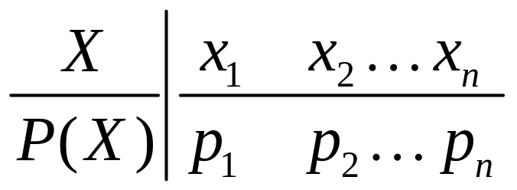
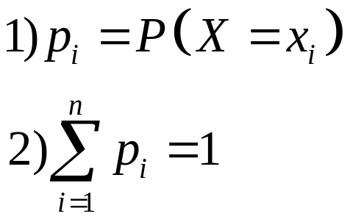
I. BIẾN NGẪU NHIÊN
2. Bảng phân phối xác suất (BNN rời rạc)
BNN rời rạc X nhận các giá trị x₁, x₂, …, x_{n}.
Bảng phân phối xác suất của X:
Chú ý:

Slide 7
I. BIẾN NGẪU NHIÊN
2. Bảng phân phối xác suất (BNN rời rạc)
Ví dụ: Tung 2 đồng xu.
Đặt X: số lần xuất hiện mặt hình.
4 khả năng có thể xảy ra
Phân phối xác suất
S
S
x P(x)
0 1/4 = .25
1 2/4 = .50
2 1/4 = .25
S
H
H
S
.50
.25
Xác suất
H
H
0 1 2 x

Slide 8
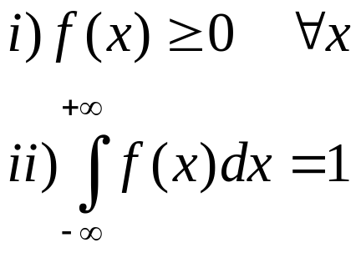
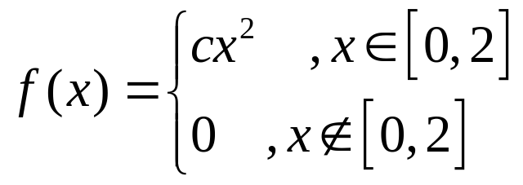
I. BIẾN NGẪU NHIÊN
3. Hàm mật độ xác suất (BNN liên tục)
Hàm mật độ xác suất: f(x) gọi là hàm mật độ xác suất của biến ngẫu nhiên liên tục X nếu
Ví dụ: cho hàm mật độ xác suất của X
Tìm c

Slide 9
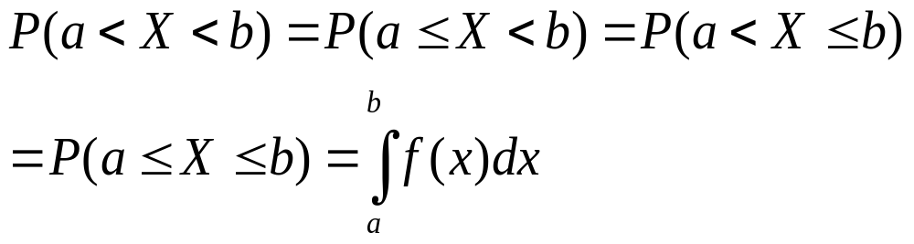
I. BIẾN NGẪU NHIÊN
3. Hàm mật độ xác suất (BNN liên tục)
Tìm P(a<X<b)?
f(x)
P
(
≤
≤
)
a
x
b
a
b

Slide 10
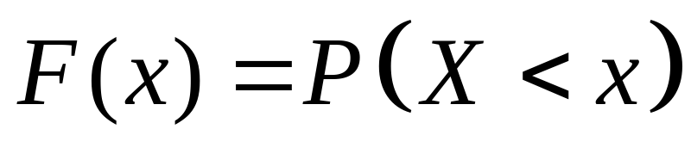
I. BIẾN NGẪU NHIÊN
4. Hàm phân phối xác suất
Xét biến ngẫu nhiên X, hàm phân phối xác suất của X, ký hiệu F(x), được định nghĩa như sau

Slide 11
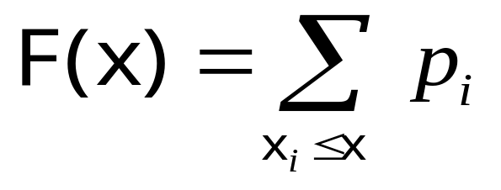
I. BIẾN NGẪU NHIÊN
4. Hàm phân phối xác suất (BNN rời rạc)
Xét biến ngẫu nhiên rời rạc X nhận n giá trị x₁, x₂, …, x_{n} (x₁<x₂< …< x_{n}) với các xác suất tương ứng p₁, p₂, …, p_{n}.
Bảng phân phối xác suất của X
Hàm phân phối xác suất:
X | x₁ x₂ … x_{n-1} x_{n}
P | p₁ p₂ … p_{n-1} p_{n}

Slide 12
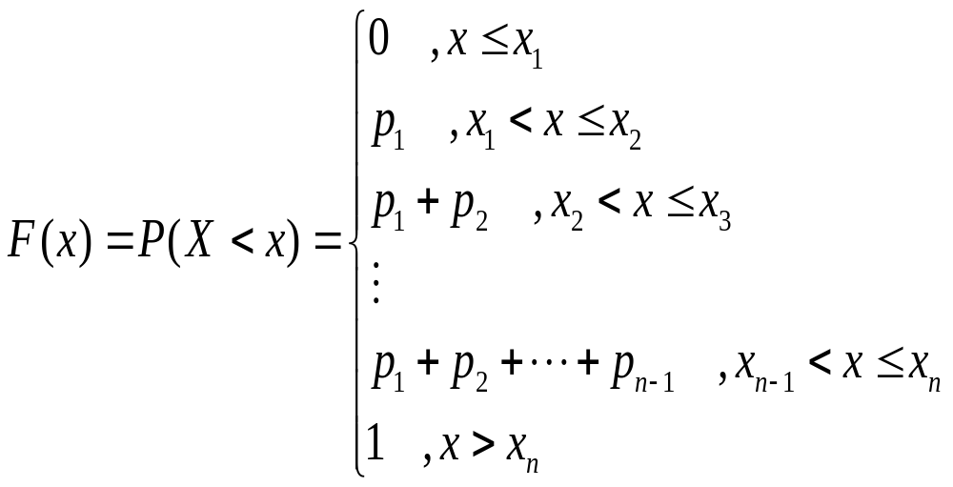
I. BIẾN NGẪU NHIÊN
4. Hàm phân phối xác suất (BNN rời rạc)

Slide 13
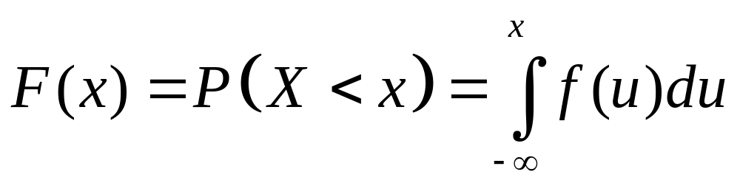
I. BIẾN NGẪU NHIÊN
4. Hàm phân phối xác suất (BNN liên tục)
Xét biến ngẫu nhiên liên tục X có hàm mật độ xác suất f(x), hàm phân phối xác suất của X

Slide 14
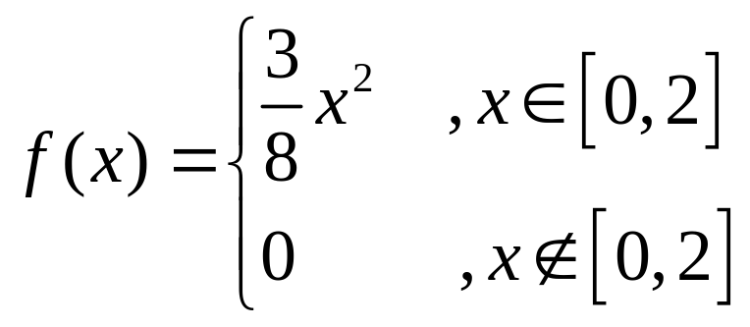
I. BIẾN NGẪU NHIÊN
4. Hàm phân phối xác suất (BNN liên tục)
Ví dụ
Xét biến ngẫu nhiên liên tục X có hàm mật độ xác suất
  Tìm hàm phân phối F(x).
  Tính P(1<X<3/2).

Slide 15
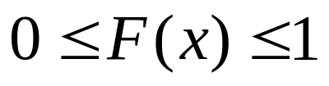
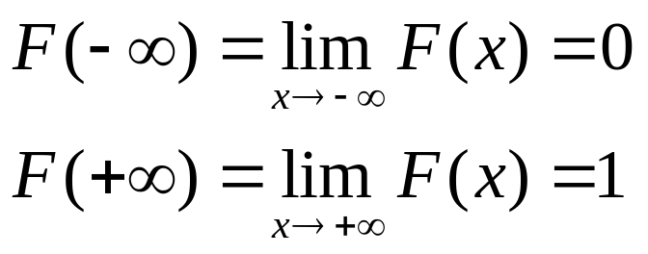
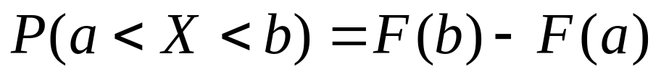
I. BIẾN NGẪU NHIÊN
4. Hàm phân phối xác suất
Tính chất
1) .
2) F(x) là hàm không giảm: nếu a<b thì F(a) ≤ F(b).
3)
4)
5) Nếu X là biến ngẫu nhiên liên tục có hàm phân phối F(x) thì hàm mật độ f(x) = F’(x) tại những điểm liên tục của X.

Slide 16
II. THAM SỐ ĐẶC TRƯNG CỦA BNN
1. Kỳ vọng
Kỳ vọng: Là giá trị trung bình theo xác suất của tất cả các giá trị có thể có của biến ngẫu nhiên.
Kỳ vọng phản ánh giá trị trung tâm của phân phối xác suất

Slide 17
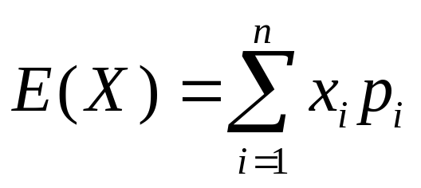
II. THAM SỐ ĐẶC TRƯNG CỦA BNN
1. Kỳ vọng (BNN rời rạc)
BNN rời rạc X có bảng phân phối xác suất
Kỳ vọng của X:
Kỳ vọng thường được ký hiệu là μ.
X | x₁ x₂ … x_{n-1} x_{n}
P | p₁ p₂ … p_{n-1} p_{n}

Slide 18
II. THAM SỐ ĐẶC TRƯNG CỦA BNN
1. Kỳ vọng (BNN rời rạc)
Ví dụ: Tung 2 đồng xu.
Đặt X = Số lần xuất hiện mặt hình.
Tính E(X).
Bảng phân phối xác suất
E(X) = 0x0.25 + 1x0.5 + 2x0.25=1
X | 0 1 2
P | 0.25 0.5 0.25

Slide 19
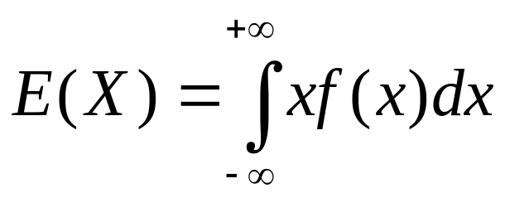
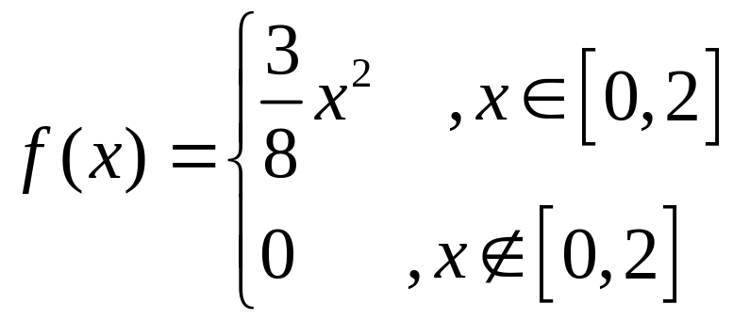
II. THAM SỐ ĐẶC TRƯNG CỦA BNN
1. Kỳ vọng (BNN liên tục)
BNN liên tục X có hàm mật độ xác suất f(x).
Kỳ vọng của X:
Ví dụ: Cho BNN liên tục X có hàm mật độ
Tính E(X).

Slide 20
II. THAM SỐ ĐẶC TRƯNG CỦA BNN
1. Kỳ vọng
Tính chất của kỳ vọng:
E(a) = a, a: hằng số
E(aX) = aE(X)
E(X + Y)=E(X) + E(Y)
E(XY) = E(X)E(Y) nếu X và Y độc lập

Slide 21
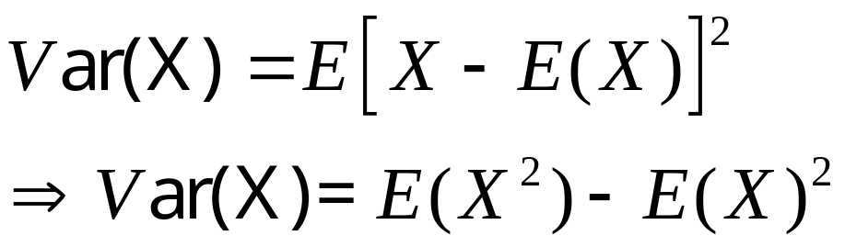
II. THAM SỐ ĐẶC TRƯNG CỦA BNN
2. Phương sai
Phương sai: Biểu thị độ phân tán của các giá trị của biến ngẫu nhiên xung quanh giá trị trung bình của nó. Nếu phương sai bé thì các giá trị của X tập trung gần trung bình.
Xét biến ngẫu nhiên X có kỳ vọng E(X), phương sai của X
Phương sai thường được ký hiệu là σ².

Slide 22
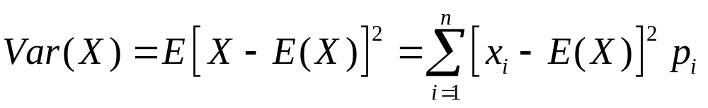
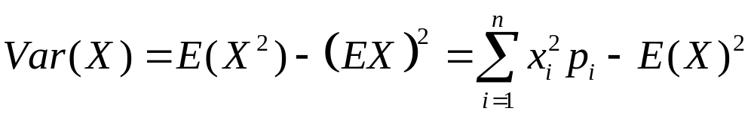
II. THAM SỐ ĐẶC TRƯNG CỦA BNN
2. Phương sai (BNN rời rạc)
Xét X là biến ngẫu nhiên rời rạc.
hoặc

Slide 23
II. THAM SỐ ĐẶC TRƯNG CỦA BNN
2. Phương sai (BNN rời rạc)
Ví dụ: Tung 2 đồng xu.
Đặt X = Số lần xuất hiện mặt hình.
Tính Var(X).
Bảng phân phối xác suất
E(X) = 0x0.25 + 1x0.5 + 2x0.25 = 1
Var(X) = E(X²) – E(X)² =
= (0²x0.25 + 1² x0.5 + 2²x0.25) – 1² = 0.5
X | 0 1 2
P | 0.25 0.5 0.25

Slide 24
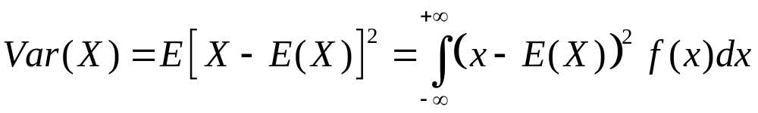
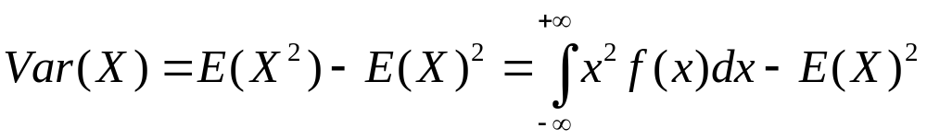
II. THAM SỐ ĐẶC TRƯNG CỦA BNN
2. Phương sai (BNN liên tục)
Xét X là biến ngẫu nhiên liên tục có hàm mật độ xác suất f(x).
hoặc

Slide 25
II. THAM SỐ ĐẶC TRƯNG CỦA BNN
2. Phương sai (BNN liên tục)
Ví dụ
Cho biến ngẫu nhiên liên tục X có hàm mật độ xác suất
Tính E(X), Var(X).

Slide 26
II. THAM SỐ ĐẶC TRƯNG CỦA BNN
2. Phương sai
Tính chất của phương sai:
Var(a) = 0, a:hằng số
Var(aX) = a²Var(X)
Var(X + Y) = Var(X) + Var(Y)
(nếu X và Y độc lập)

Slide 27
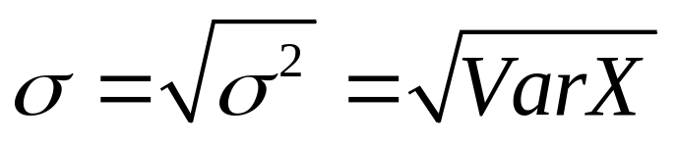
II. THAM SỐ ĐẶC TRƯNG CỦA BNN
3. Độ lệch chuẩn
Độ lệch chuẩn:Là căn bậc hai của phương sai.

Slide 28
II. THAM SỐ ĐẶC TRƯNG CỦA BNN
4. Số mode (Giá trị tin chắc)
Số mode: Là giá trị của BNN có xác suất lớn nhất.
Ví dụ: Tung 2 đồng xu.
Đặt X = Số lần xuất hiện mặt hình.
Bảng phân phối xác suất
Mod(X) = 1
Vì P(X = 1) = 0.5
X | 0 1 2
P | 0.25 0.5 0.25

Slide 29
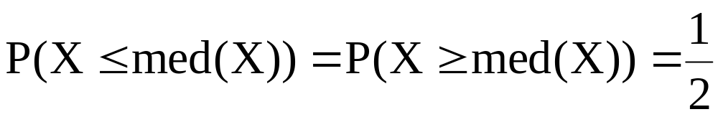
II. THAM SỐ ĐẶC TRƯNG CỦA BNN
5. Số trung vị
Số trung vị: Là giá trị của BNN chia phân phối xác suất thành 2 phần có xác suất bằng nhau.

Slide 30
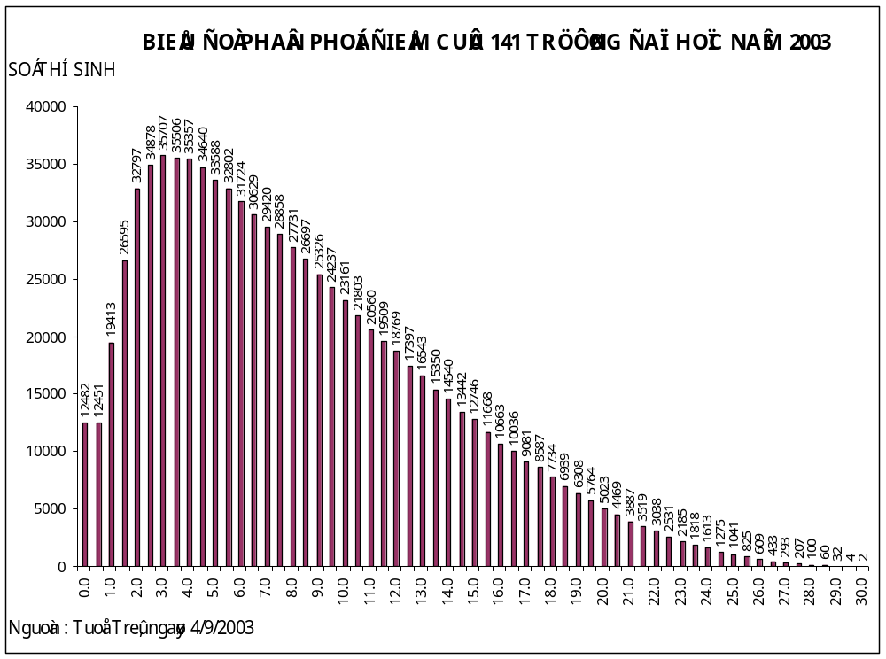


Slide 31
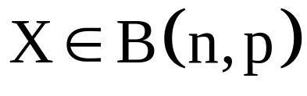
III. MỘT SỐ PHÂN PHỐI XÁC SUẤT
1. Phân phối nhị thức
BNN X có phân phối nhị thức,
Ví dụ: Tỷ lệ sản phẩm bị lỗi trong 1 lô hàng là 3%. Lấy ngẫu nhiên lần lượt 100 sản phẩm ra để kiểm tra. Tính xác suất để:
a) Có 3 sản phẩm bị lỗi.
b) Có không quá 3 sản phẩm bị lỗi.

Slide 32
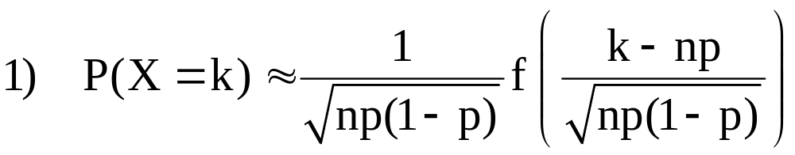
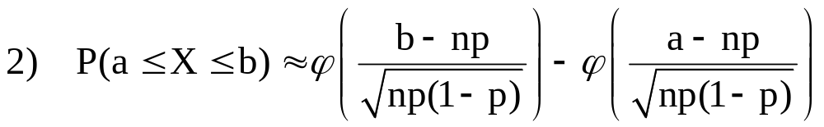
III. MỘT SỐ PHÂN PHỐI XÁC SUẤT
1. Phân phối nhị thức
Nếu n khá lớn và xác suất p không quá gần 0 và 1 thì ta có công thức xấp xỉ sau:
Giá trị của hàm f(x) tra bảng phụ lục 1, f(- x) = f(x)
Giá trị của hàm φ(x) tra bảng phụ lục 2, φ(- x) = - φ(x)

Slide 33
III. MỘT SỐ PHÂN PHỐI XÁC SUẤT
1. Phân phối nhị thức
Ví dụ: Một nhà máy sản xuất sản phẩm với tỷ lệ sản phẩm loại A là 20%. Nếu lấy ngẫu nhiên 400 sản phẩm, tính xác suất để:
a) Được 80 sản phẩm loại A.
b) Được từ 60 đến 80 sản phẩm loại A.

Slide 34
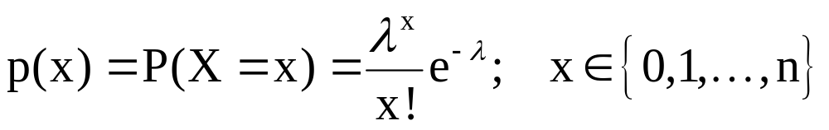
III. MỘT SỐ PHÂN PHỐI XÁC SUẤT
2. Phân phối possion
BNN X có phân phối possion, X ∈ P(λ)
Ví dụ: Một nhà máy dệt có 1000 ống sợi. Xác suất để trong 1 giờ máy hoạt động có 1 ống sợi bị đứt là 0,2%. Tính xác suất để trong 1 giờ máy hoạt động có không quá 2 ống sợi bị đứt.

Slide 35
III. MỘT SỐ PHÂN PHỐI XÁC SUẤT
2. Phân phối possion
  Mô hình Poisson :
  + Xét n phép thử Bernoulli.
  + Trong đó xác suất thành công là p.
  + Các phép thử độc lập với nhau.
  (Kết quả của phép thử này không ảnh hưởng đến kết quả của các phép thử kia)
  + X – số lần xuất hiện thành công trong n phép
  thử.
  + Trong đó n lớn ( n ≥ 100) và p nhỏ (p ≤ 0,01
  và np ≤ 20).
  Khi đó X ~ P(λ). Với λ =np

Slide 36
III. MỘT SỐ PHÂN PHỐI XÁC SUẤT
2. Phân phối possion
Ví dụ
Trong một đợt tiêm chủng cho 2000 trẻ em ở một khu vực. Biết xác suất 1 trẻ bị phản ứng với thuốc khi tiêm là 0.001. Tính xác suất trong 2000 trẻ có không quá 1 trẻ bị phản ứng khi tiêm thuốc.

Slide 37
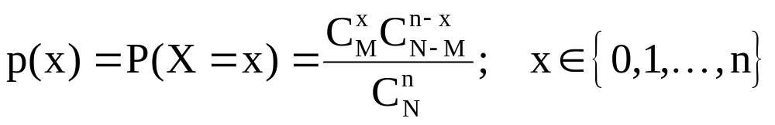
III. MỘT SỐ PHÂN PHỐI XÁC SUẤT
3. Phân phối siêu bội
BNN X có phân phối siêu bội, X∈ H(N, M, n)
Ví dụ: Một lô hàng gồm có 10 sản phẩm, trong đó có 4 loại A. Lấy ngẫu nhiên 4 sản phẩm từ lô hàng, tính xác suất để có 2 sản phẩm loại A

Slide 38
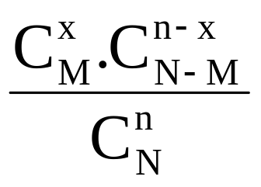
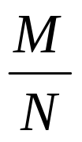
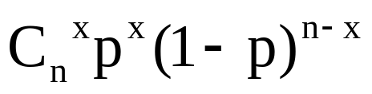
III. MỘT SỐ PHÂN PHỐI XÁC SUẤT
3. Phân phối siêu bội
Nhận xét:
Nếu n << N thì ≈ ,p =
Suy ra:
Khi n << N, thì H(N, M, n) ≈ B(n;p) , p =

Slide 39
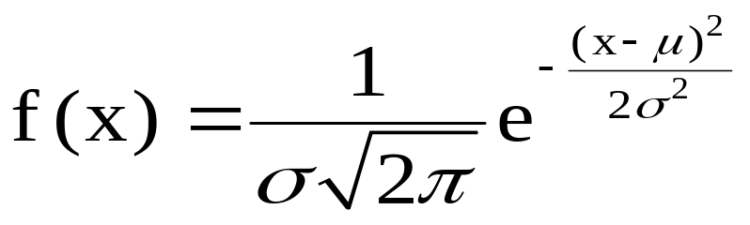
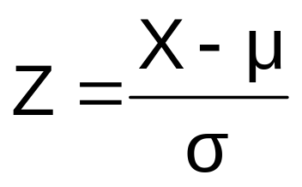
III. MỘT SỐ PHÂN PHỐI XÁC SUẤT
4. Phân phối chuẩn
BNN X có phân phối chuẩn, X ∈ N(μ; σ²)
Xét biến ngẫu nhiên X ~ N(μ, σ²). Chuẩn hóa X bằng cách đặt
Khi đó E(Z) = 0 và Var(Z) = 1. Ta nói Z có phân phối chuẩn hóa. Ký hiệu X ∈ N(0; 1²)

Slide 40
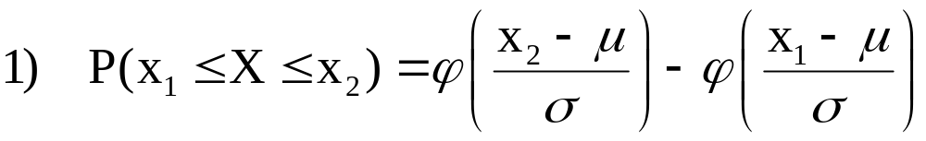
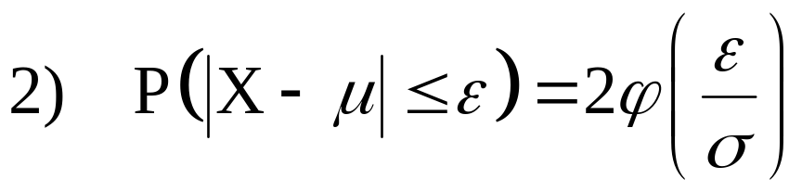
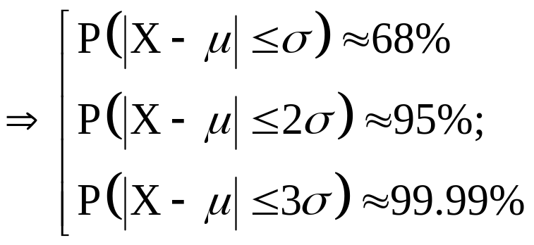
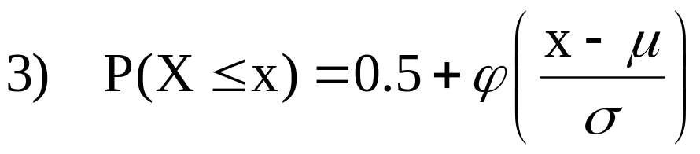
III. MỘT SỐ PHÂN PHỐI XÁC SUẤT
4. Phân phối chuẩn
Nhận xét: X ∈ N(μ; σ²)

Slide 41
III. MỘT SỐ PHÂN PHỐI XÁC SUẤT
4. Phân phối chuẩn
Ví dụ: Lãi suất đầu tư vào Công ty B là biến ngẫu nhiên có phân phối chuẩn , biết xác suất để đạt được lãi suất trên 20%/ 1 năm là 0.2 và dưới 10%/ 1 năm là 0.1.
a) Tìm kỳ vọng và phương sai .
b) Tính xác suất để khi đầu tư vào công ty B đó được lãi suất ít nhất 14%/ 1 năm.

Slide 42
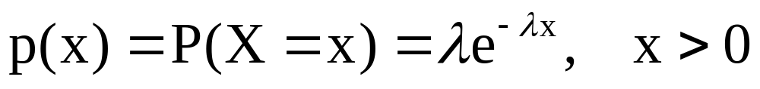
III. MỘT SỐ PHÂN PHỐI XÁC SUẤT
5. Phân phối mũ
BNN X có phân phối mũ, X ∈ Exp(λ)
  λ: số biến cố xảy ra trung bình trong một đơn vị thời gian.
  x: số đơn vị thời gian cho đến biến cố kế tiếp.
  e = 2.71828

Slide 43
III. MỘT SỐ PHÂN PHỐI XÁC SUẤT
5. Phân phối mũ
Ví dụ: Số khác hàng đến một quầy dịch vụ với tỷ lệ là 15 người một giờ. Hỏi xác suất thời gian giữa 2 khách hàng liên tiếp đến quầy dịch vụ ít hơn 3 phút là bao nhiêu.
Trung bình có 15 khách hàng đến trong 1 giờ, do đó λ = 15
3 phút = 0.05 giờ
T: thời gian giữa 2 khách hàng liên tiếp đến quầy.
P(T < .05) = 1 – e^{- λt} = 1 – e^{-(15)(.05)} = 0.5276
Vậy có khoảng 52,76% khoảng thời gian giữa 2 khách hàng liên tiếp đến làm dịch vụ tại quầy ít hơn 3 phút.

Slide 44
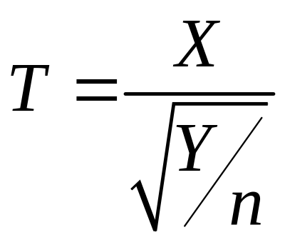
III. MỘT SỐ PHÂN PHỐI XÁC SUẤT
6. Phân phối student
Xét biến ngẫu nhiên X ~ N(0,1) và Y ~ χ²(n);
X và Y độc lập với nhau.
Đặt
Đại lượng ngẫu nhiên T gọi là có phân phối Student với n bậc tự do.
Ký hiệu: T ~ t(n)

Slide 45
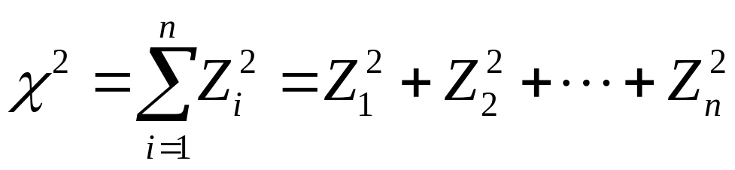

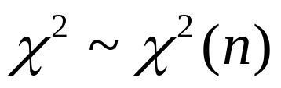
III. MỘT SỐ PHÂN PHỐI XÁC SUẤT
7. Phân phối chi bình phương
Xét Z₁, Z₂, ..., Z_{n} là n biến ngẫu nhiên có phân phối chuẩn hóa, tức là Z_{i} ~ N(0,1) với i=1,..,n. Z₁, Z₂, ..., Z_{n} độc lập với nhau.
Đặt
Biến ngẫu nhiên gọi là có phân phối Chi – bình phương với n bậc tự do.
Ký hiệu:

